Slide 1
開課前的系統環境建立

Slide 2
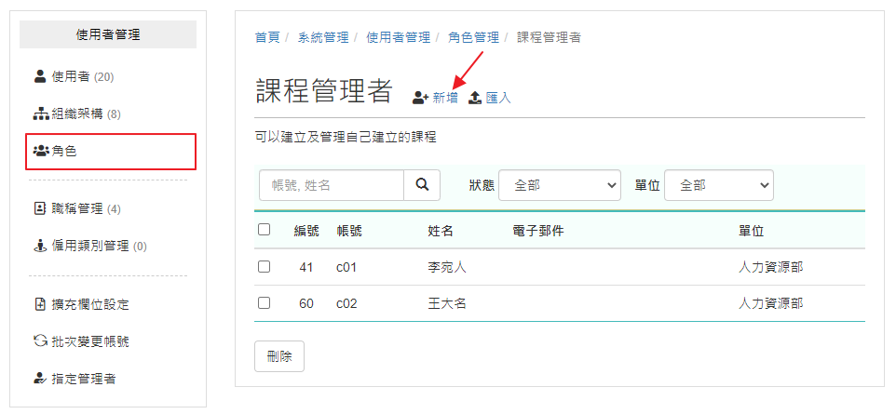
指定開課者
加入「課程管理者」角色的帳號，就可以開課並管理自己的課程，但不可以管理其他人的課程。
加入角色
從「使用者管理 / 角色管理」進入「課程管理者」的頁面，透過「新增」帳號，指定開課者。

Slide 3
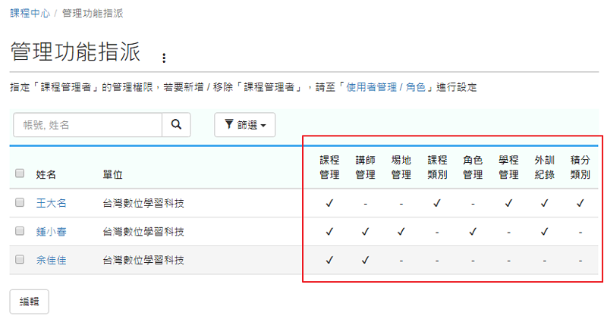
設定開課者權限
系統提供為每一個開課者設定不同的管理權限。
設定方式
系統管理者可以從「課程管理中心」側欄，進入「管理功能指派」設定，為了避免開課者的權限太大，建議只保留以下權限：
講師管理 設定課程資訊時，可以新增講者。
學程管理 規劃單位內哪些人要上哪些課程。
角色管理 在學程中，指定哪些人要參與。

Slide 4
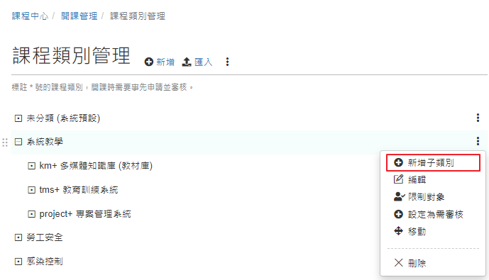
建立課程類別
課程類別常應用於訓練的規劃，例如: 哪些人應該在什麼時候要完成特定類別的課程至少幾小時。建議由專人負責規劃，並且在開課前完成，避免混亂。
建立方式
有管理權限的帳號從「開課管理」側欄進入「課程類別管理」，就可以新增 or 匯入課程類別、子類別，以及排序。
新增類別
排序

Slide 5
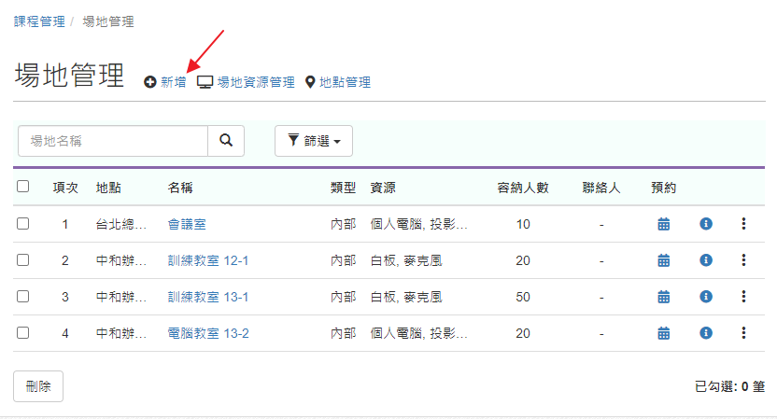
場地管理
場地管理主要應用在面授課程，因為在實體訓練中通常會約定時間與地點 (例如: A401 教室)。
建議由專人負責規劃，並且在開課前完成。
設定方式
有權限的帳號從「開課管理 / 場地管理」頁，可以新增場地資訊 (含資源 & 地點)，也可預約場地 or 查看預約資訊。
預約資訊
預約場地

Slide 6
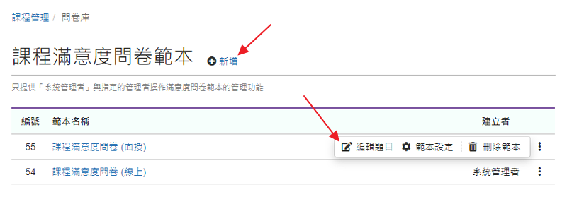
課程滿意度問卷
一般課程都會進行滿意度問卷調查，為了統計上更有意義，問卷的題目會一致，因此「課程滿意度問卷」只能從設計好的範本匯入。
設計課程滿意度問卷
有權限的帳號進入「開課管理 / 問卷庫 / 課程滿意度問卷範本」，即可編輯範本的題目 or 新增範本 。

Slide 7
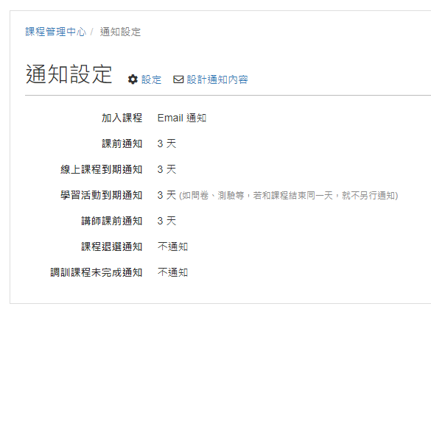
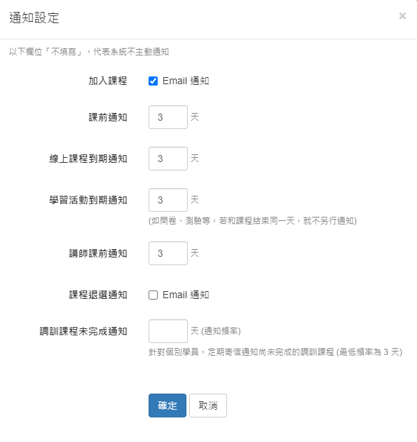
通知設定
系統提供課程事件 email 通知 (例如: 加入課程、課前通知、學習活動到期通知等)，且會統一套用到所有的課程。
設定方式
「系統管理者」進入「課程管理中心 / 通知設定」，即可指定要 email 通知的課程事件。
信件內容，則可以透過「設定通知內容」調整。

Slide 8
重點整理
重點整理
1
2
3
4
5
指定開課者
建立課程類別
場地管理
設計問卷範本
通知設定

Slide 9
Q & A
Q1. 我共同承辦 / 教授的課程，要從哪裡進入？
Q2. 課程類別，可以限制只允許某些人開課嗎?
Q3. 課程滿意度問卷，要在哪裡看統計結果？
Q4. 課程通知，可以個別課程設定嗎？

Slide 10
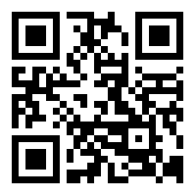
更多的教學 請參考線上手冊與教學影片
http://p.fms.tw/dir/1490

